Slide 1
Интерактивная игра для детей старшего дошкольного возраста «Ветра Байкала»
Подготовила:
Розенраух Т.Ю., воспитатель
МБДОУ г. Иркутска детского сада № 151

Slide 2
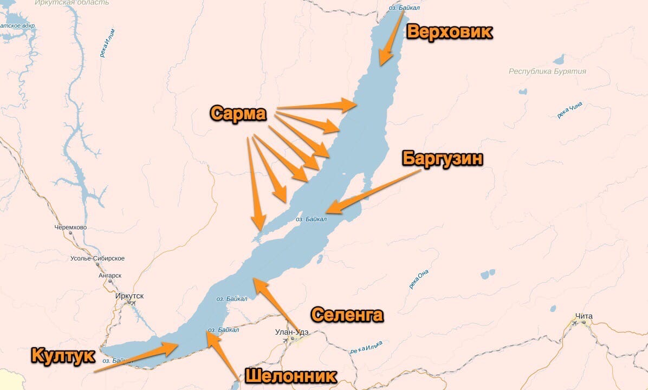

Slide 3
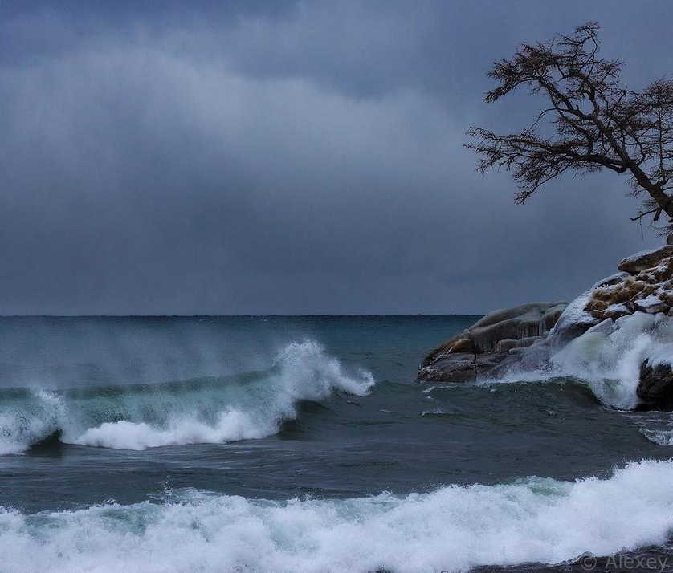
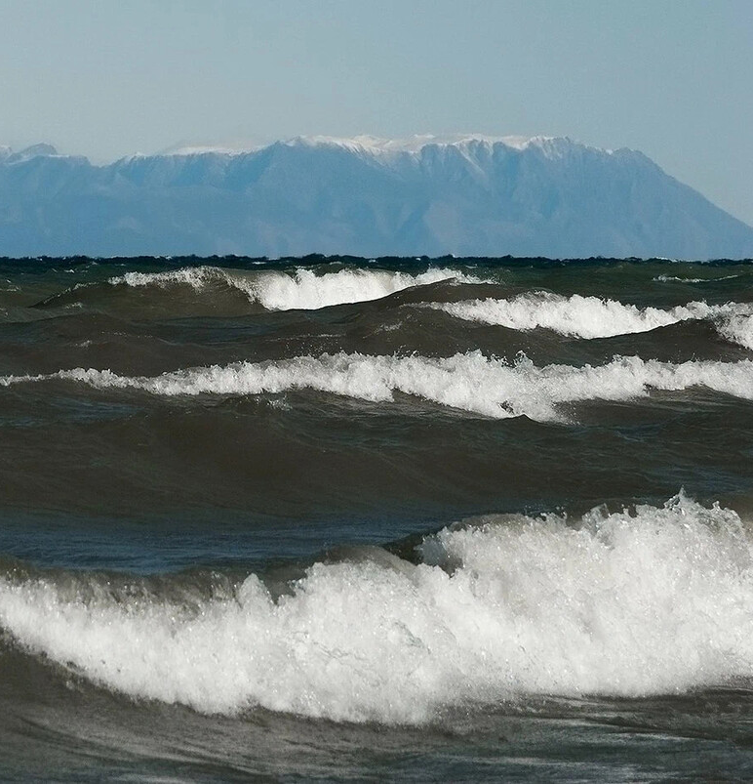
САРМА
Самый страшный и сильный из всех ветров на Байкале.
Скорость его превышает 40м/с.Летом он может внезапно начаться и так же внезапно кончиться, осенью иногда дует целые сутки.

Slide 4
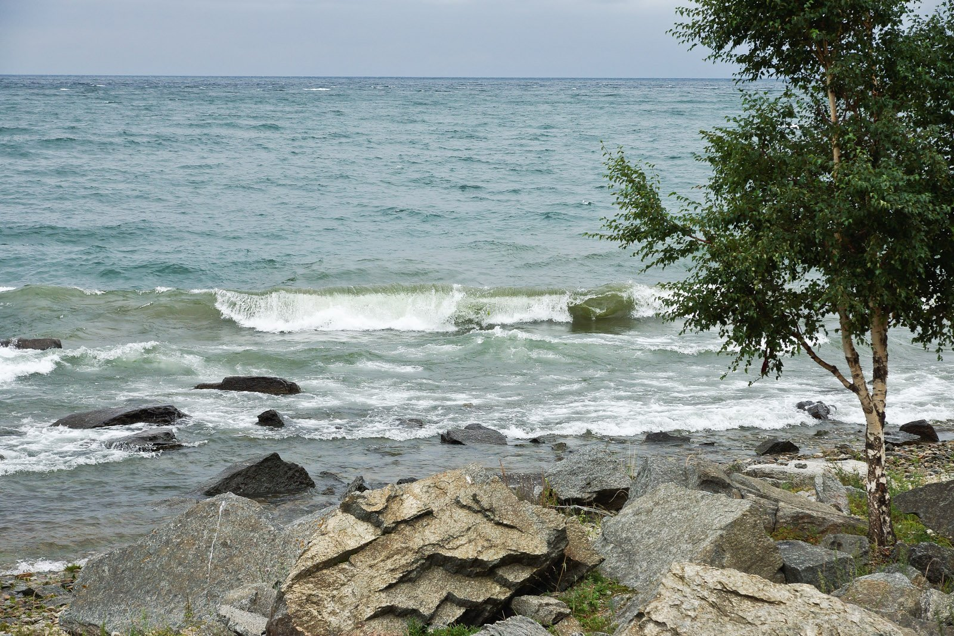
КУЛТУК Это ветер дующий от южной оконечности Байкала вдоль всего озера. Култук несет с собой жестокие штормы и дождливую погоду. Но он не бывает продолжительным.

Slide 5
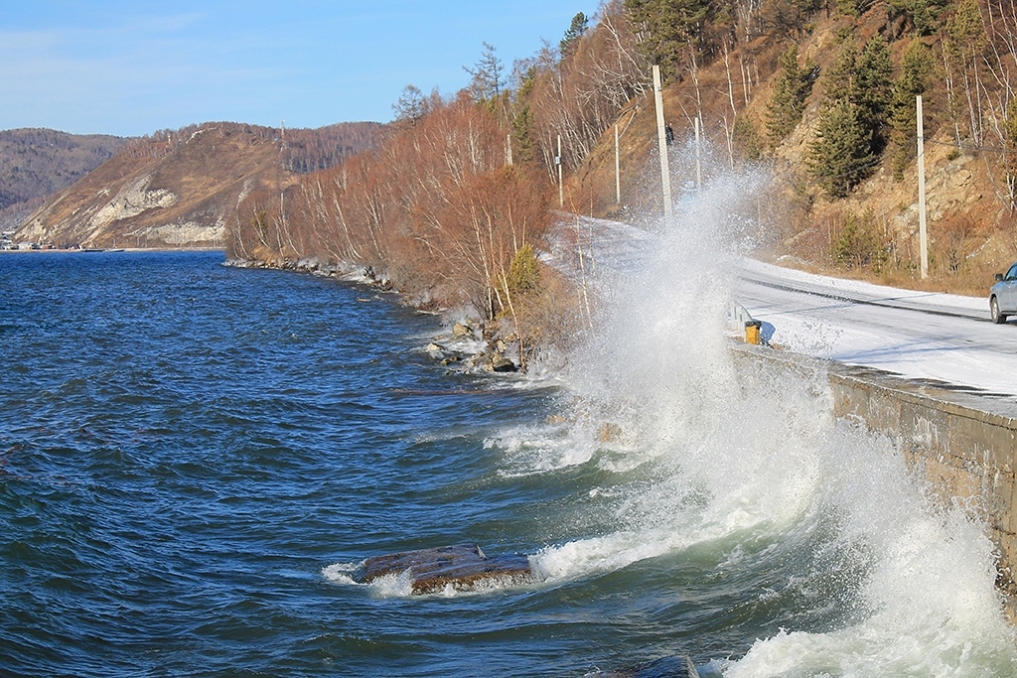
ШЕЛОННИК Юго-восточный ветер, дующий из Монголии через хребты Хамар-Дабана Шелонник охватывает только южную часть Байкала и чаще всего наблюдается весной, осенью и в начале зимы.

Slide 6
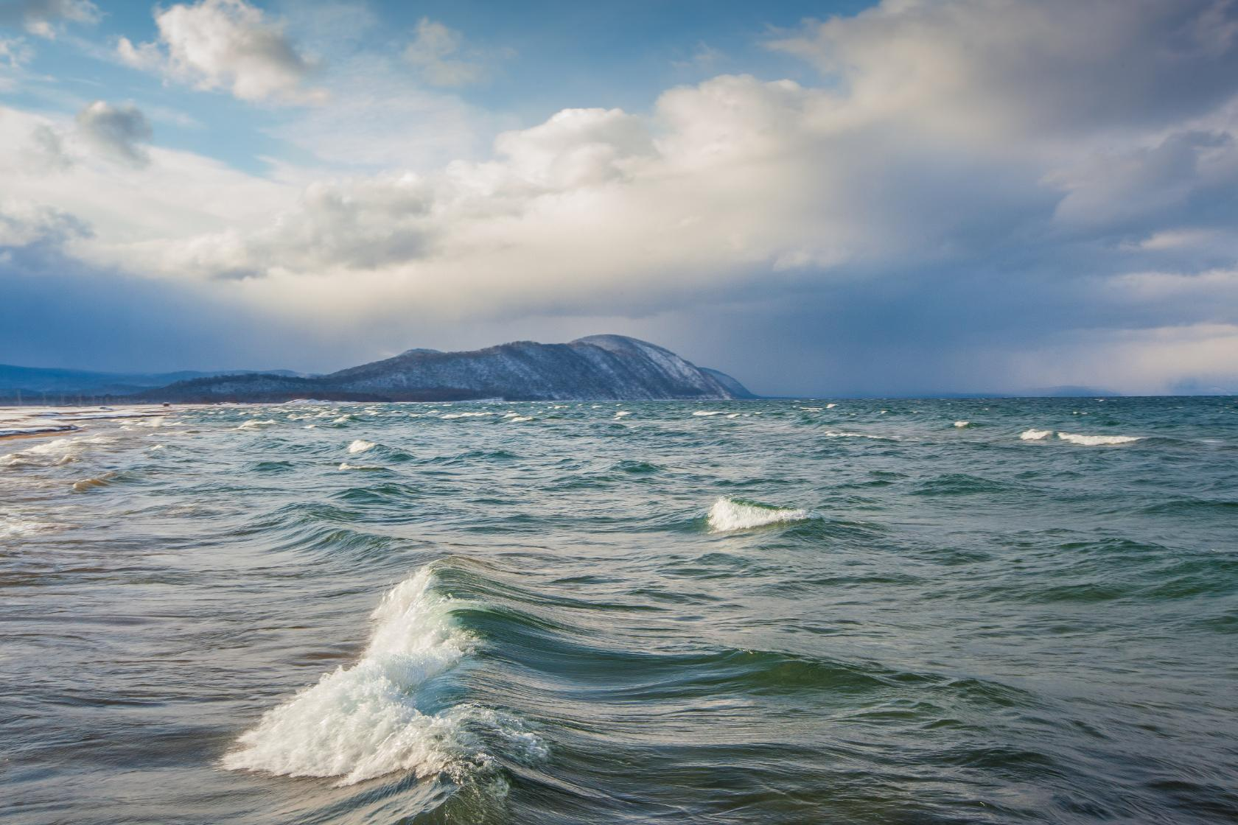
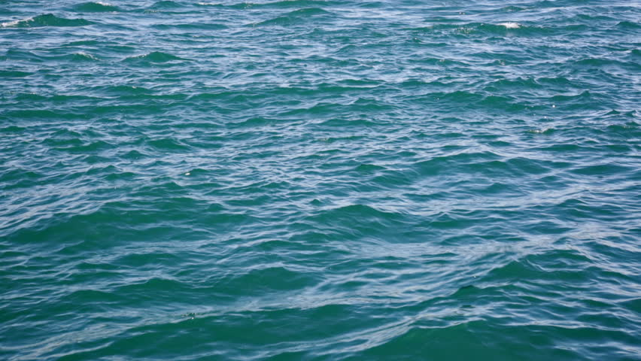
СЕЛЕНГА Холодный поперечный ветер юго–восточного направления, дующий из долины реки Селенга, может достигать западного берега и приводить к возникновению мертвой зыби в районе поселка Бугульдейка и Бухты Песчаной.

Slide 7
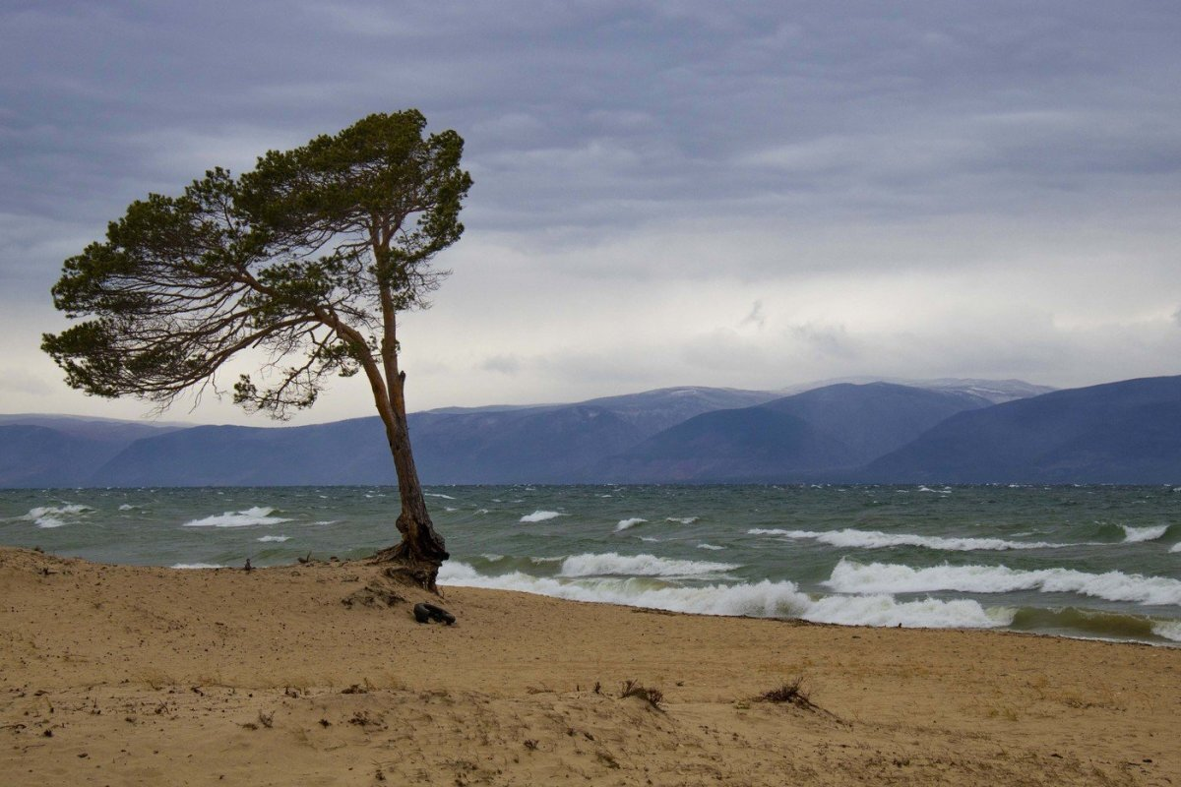
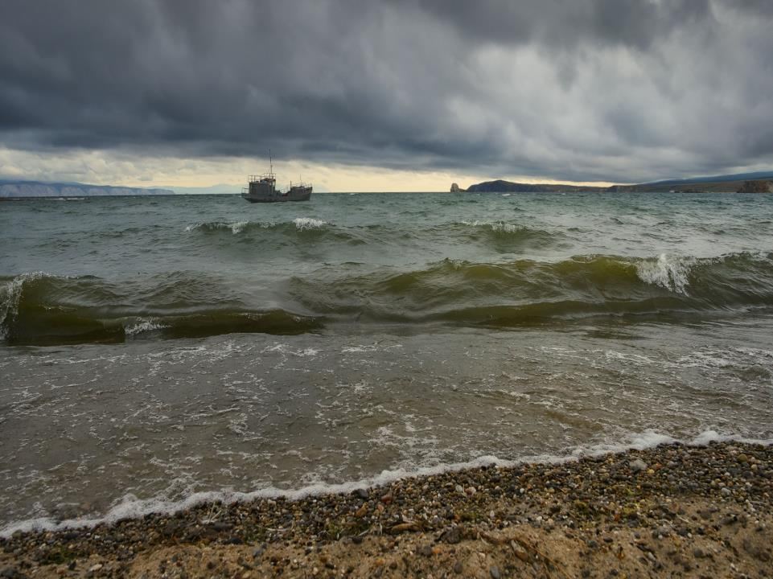
БАРГУЗИН Это могучий ветер, дует из Баргузинской долины поперек и вдоль Байкала. Дует ровно, постепенно с нарастающей мощью, приносит с собой солнечную устойчивую погоду.

Slide 8
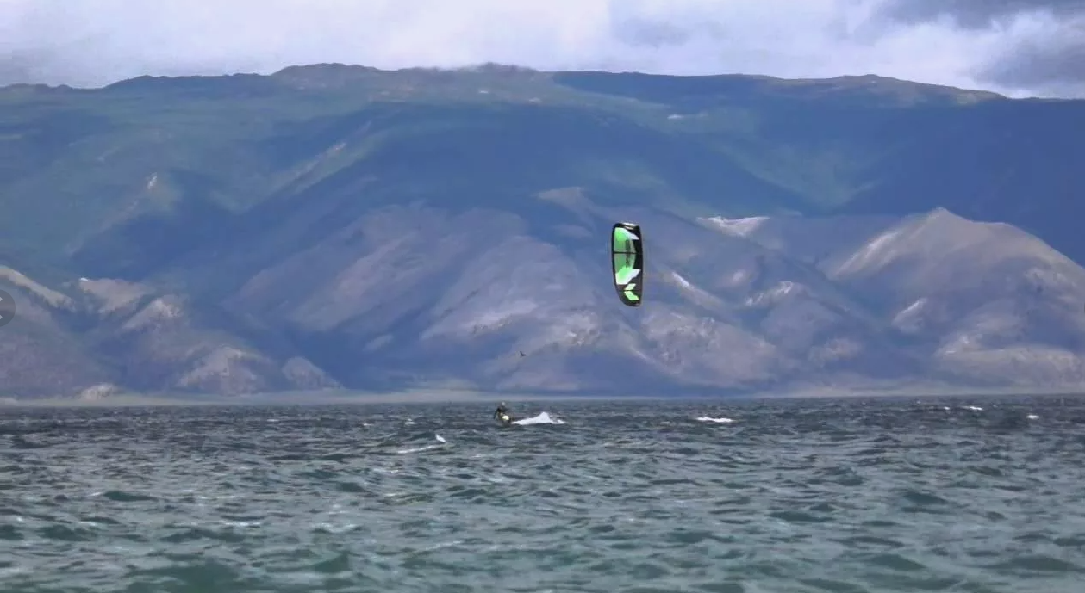
ВЕРХОВИК
Это северный ветер, дующий вдоль всего Байкала с севера на юг. Он сухой, дует спокойно.

